Slide 1

Инновационная деятельность
как средство развития креативного мышления в процессе изобразительной деятельности

Slide 2

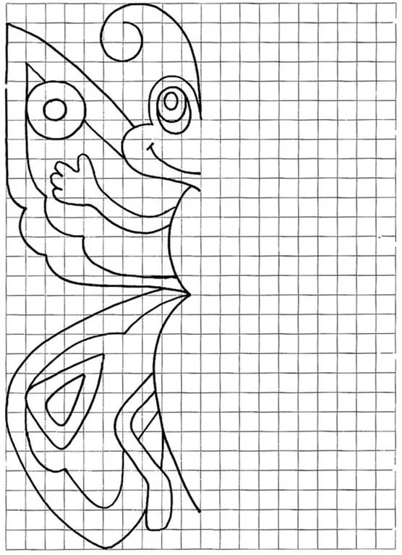
«Визуально воспринимаемые фигуры»

Slide 3

Ваза Рубина

Slide 4
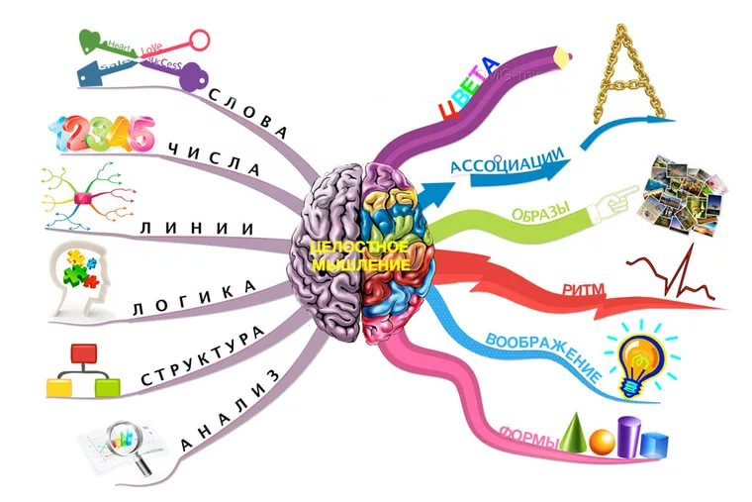
Пол Торренс

Slide 5
Де Боно

Slide 6
Упражнения
для креативности мышления

Slide 7
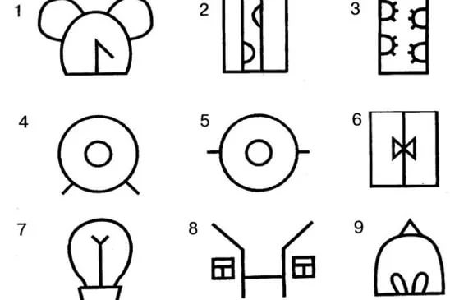
Роджер Прайс и Леонард Стерн

Slide 8
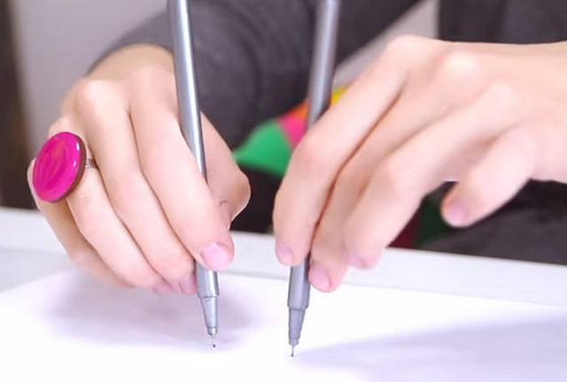
Образовательная кинезиология «BRAIN GYM»
Пол и Гейл Деннисон

Slide 9

Инновационная деятельность
Ма
как средство развития креативного мышления в процессе изобразительной деятельности
Подготовительный этап
Открыть гуашь (6 цветов)

Slide 10
Инновационная деятельность
Берем толстую кисть и грунтуем
лист белилами, хорошо
прокрашивая края
как средство развития креативного мышления в процессе изобразительной деятельности

Slide 11
Инновационная деятельность
Нанесем мазки гуашью зеленого цвета (~11) в нижней части листа
как средство развития креативного мышления в процессе изобразительной деятельности

Slide 12
Инновационная деятельность
как средство развития креативного мышления в процессе изобразительной деятельности
Нанесем мазки гуашью синего цвета (~7) в верхней части листа

Slide 13
Инновационная деятельность
как средство развития креативного мышления в процессе изобразительной деятельности
Синей краской рисуем
остроугольные вершины

Slide 14
Инновационная деятельность
как средство развития креативного мышления в процессе изобразительной деятельности
Добавляем бледно-голубые пятна сверху и по правой стороне вершин

Slide 15
Инновационная деятельность
как средство развития креативного мышления в процессе изобразительной деятельности
По центру ставим мазки зеленого
цвета

Slide 16
Инновационная деятельность
Желто-зеленым цветом ставим
мазки в середине листа
как средство развития креативного мышления в процессе изобразительной деятельности

Slide 17
Инновационная деятельность
Переворачиваем и тонкой кистью
коричневым цветом
рисуем дерево
как средство развития креативного мышления в процессе изобразительной деятельности

Slide 18
Инновационная деятельность
как средство развития креативного мышления в процессе изобразительной деятельности
Переверните и толстой кистью
зеленым цветом на ветках поставьте мазки

Slide 19
Инновационная деятельность
Коричневой краской тонкой
кистью намечаем линии параллельно горизонту, идущие к центру на уменьшение
как средство развития креативного мышления в процессе изобразительной деятельности

Slide 20
Инновационная деятельность
Соединяем эти линии по краям отрезков
как средство развития креативного мышления в процессе изобразительной деятельности

Slide 21
Инновационная деятельность
Закрашиваем дорожку охристым
цветом
как средство развития креативного мышления в процессе изобразительной деятельности

Slide 22
Инновационная деятельность
как средство развития креативного мышления в процессе изобразительной деятельности
Ставим мазки розовым цветом
на дереве и на облаках

Slide 23
Инновационная деятельность
как средство развития креативного мышления в процессе изобразительной деятельности
Поверх розовых пятен добавляем
белых, не перекрывая полностью

Slide 24
Инновационная деятельность
как средство развития креативного мышления в процессе изобразительной деятельности
Перевернув, сухой толстой кистью
зеленым цветом делаем отрывистые
движения, от края листа. Тонкой
кистью прорисовываем травинки.

